Slide 1
Recipe Repo
Recetario, dietario y planificador de recetas web

Slide 2
1. Introducción
Debido al aumento de la obesidad en muchos países surge la idea de crear una aplicación que ayude a las personas a mantener una alimentación más saludable.
Esta aplicación permitirá a los usuarios hacer búsquedas de recetas mediante un filtro, planificar las comidas durante un periodo máximo de dos semanas y generar dietas para adelgazar.
Respecto a la estrategia escogida, se ha optado por desarrollar el sistema desde cero ya que no se ha encontrado ninguna opción para partir de una base ya implementada.

Slide 3
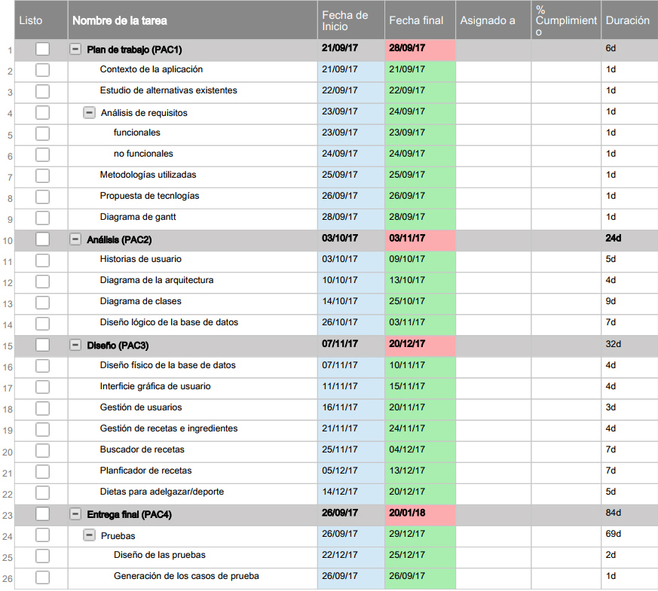
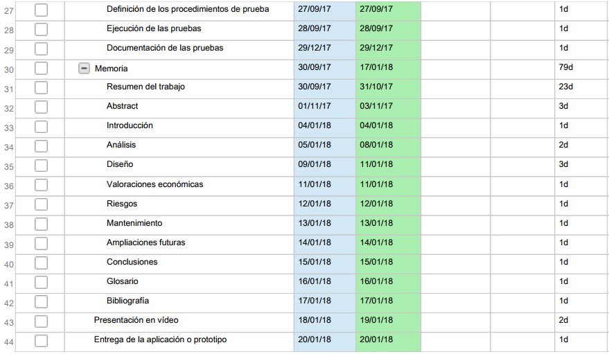
2. Planificación
La planificación inicial se ha tenido que modificar en las fases de diseño e implementación (PAC3) y en la fase (PAC4). A continuación, se muestra la planificación inicial y final.

Slide 4
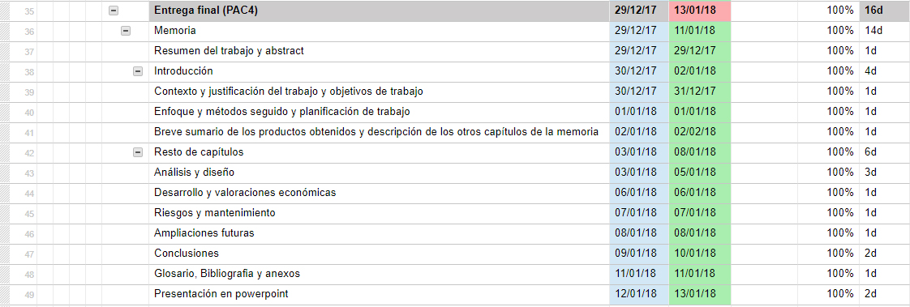
2. Planificación

Slide 5
3. Análisis
3.1 Análisis de requisitos
3.2 Historias de usuario
3.3 Modelo del dominio
3.4 Arquitectura de la aplicación
3.5 Diseño lógico de la base de datos

Slide 6
3.1 Análisis de requisitos
Se ha realizado un análisis de requisitos clasificados en funcionales y no funcionales.
Funcionales:
Gestión de usuarios
Gestión de ingredientes
Recetas
Buscador de recetas
Planificador de recetas
Generador de dietas
No funcionales
Requisitos de usabilidad
Requisitos de mantenimiento
Requisitos de rendimiento
Requisitos de seguridad
Requisitos legales

Slide 7
3.2 Historias de usuario
A continuación, se muestra un listado con las historias de usuario agrupadas por el tipo de actor que interviene en la aplicación.
Administrador:
Gestión de usuarios
Gestión de recetas
Gestión de ingredientes
Usuario:
Búsqueda de recetas
Planificación
Dieta

Slide 8
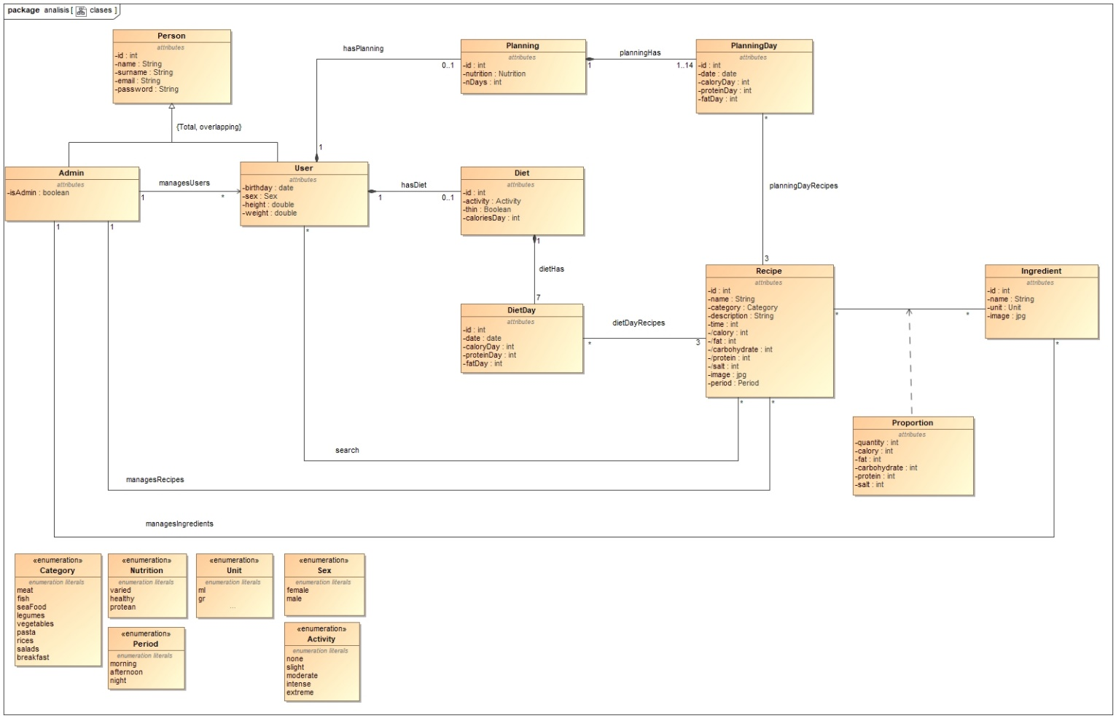
3.3 Modelo del dominio
Primera versión del modelo de datos.

Slide 9
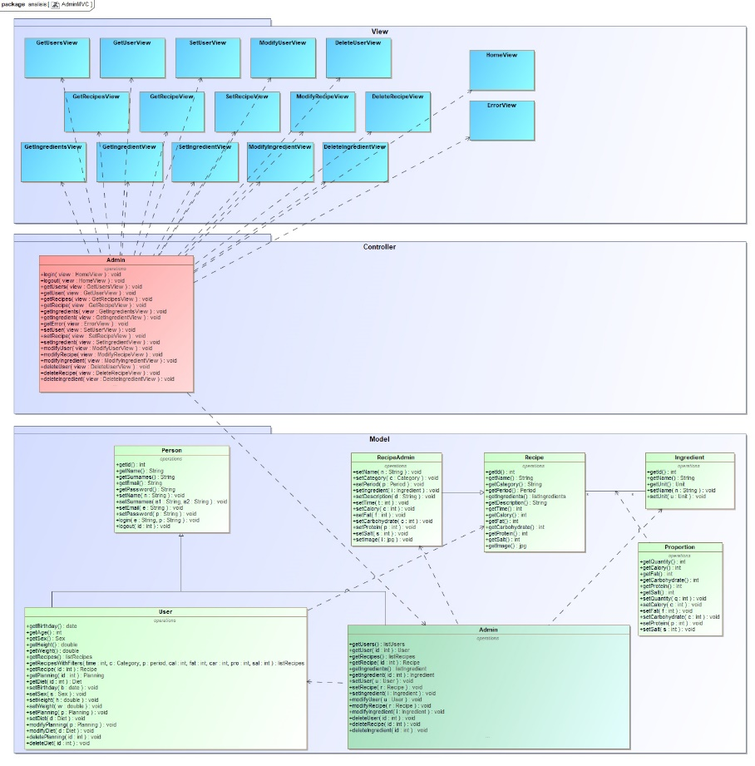
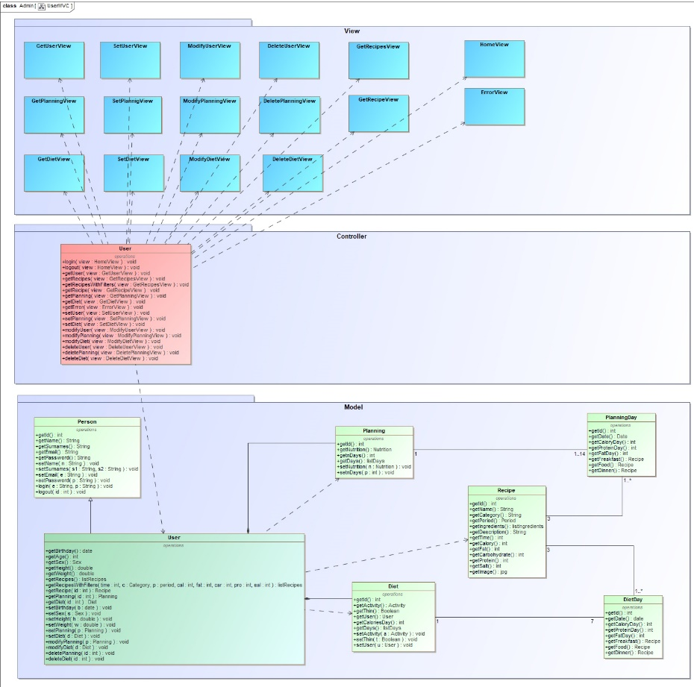
3.4 Arquitectura de la aplicación
Primera versión del Contrl. administración Primera versión Contrl. usuarios

Slide 10
3.5 Diseño lógico de la base de datos
Notación utilizada (primera versión del diseño lógico):
Para indicar un atributo como clave primaria se subrayará.
Para indicar un atributo como clave foránea se escribirá en rojo.
Tabla
Admin | Admin(id, name, surname, email, password)
User | User(id, name, surname, email, password, admin)
Search | Search(user, recipe)
Planning | Planning(id, user, nutrition, period)
PlanningDay | PlanningDay(id, date, caloryDate, proteinDay, fatDay, planning)
planningDayRecipes | planningDayRecipes(planningDay, recipe)
Diet | Diet(id, user, activity, thin)
DietDay | DietDay(id, date, caloryDay, proteinDay, fatDay, diet)
dietDayRecipes | dietDayRecipes(dietDay, recipe)
Recipe | Recipe(id, name, category, description, time, calory, fat, carbohydrate, protein, salt, image, period, admin)
Proportion | Proportion(recipe, ingredient, quantity, calory, carbohydrate, protein, salt)
Ingredient | Ingredient(id, name, unit, admin)

Slide 11
4. Diseño
4.1 Casos de uso
4.2 Correcciones de la fase de análisis
4.3 Diseño físico de la base de datos
4.4 Diseño de pantallas
4.5 Diagrama de secuencias

Slide 12
4.1 Casos de uso
En esta fase se han documentado los requisitos con un mayor nivel de formalismo utilizando la técnica de los casos de uso. A continuación, se muestran los requisitos que se han documentado con esta técnica:
Gestionar usuarios, recetas e ingredientes
Gestionar ingredientes para una receta
Ver recetas

Slide 13
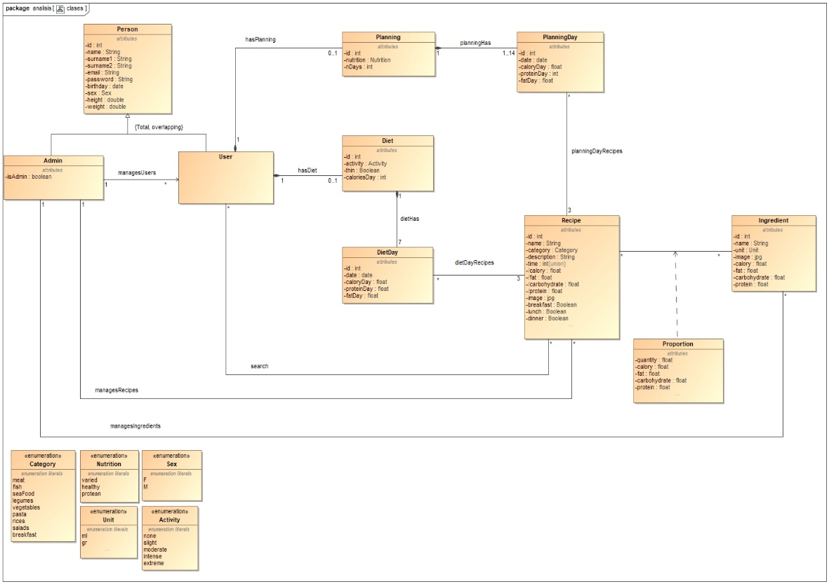
4.2 Correcciones de la fase de análisis
Versión final del diagrama de datos Versión final del diseño lógico
Tabla
User | User(id, name, surname1, surname2, email, password, birthday, sex, height, weight, isadmin)
Planning | Planning(id, user, nutrition, nDays)
PlanningDay | PlanningDay(id, date, caloryDate, proteinDay, fatDay, planning)
planningDayRecipes | PlanningDayRecipes(planningDay, recipe)
Diet | Diet(id, user, activity, thin, caloriesDay)
DietDay | DietDay(id, date, caloryDay, proteinDay, fatDay, diet)
dietDayRecipes | DietDayRecipes(dietDay, recipe)
Recipe | Recipe(id, name, category, description, time, calory, fat, carbohydrate, protein, image, breakfast, lunch, dinner)
Proportion | Proportion(recipe, ingredient, quantity, calory, carbohydrate, protein)
Ingredient | Ingredient(id, name, unit, calory, carbohydrate, protein)

Slide 14
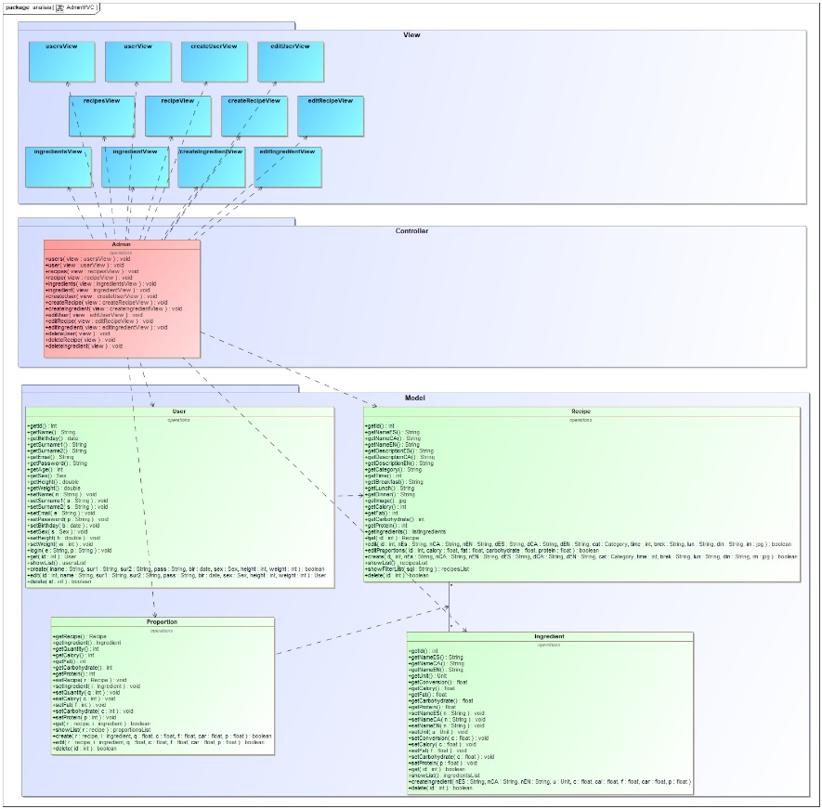
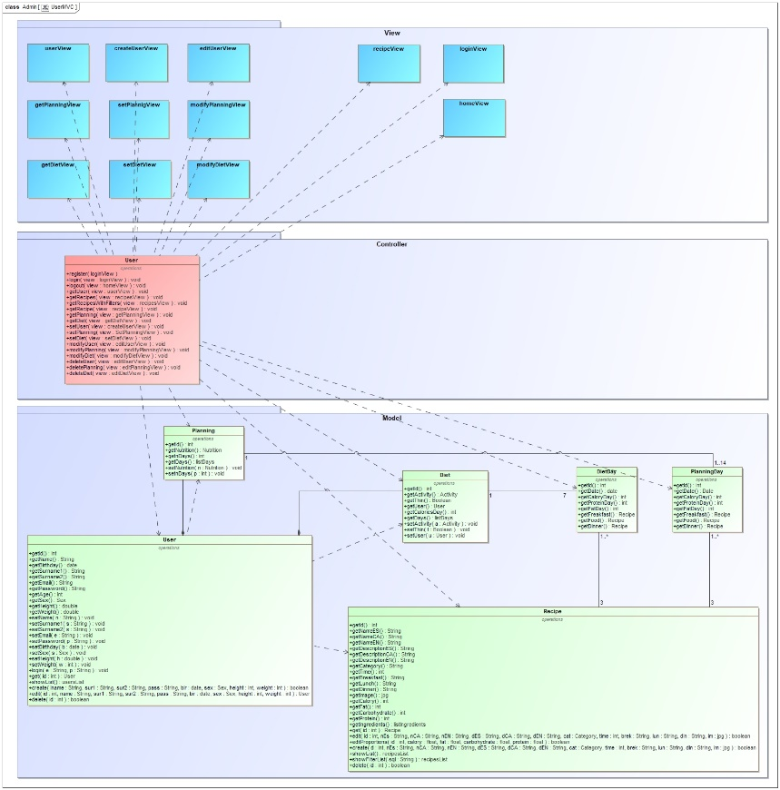
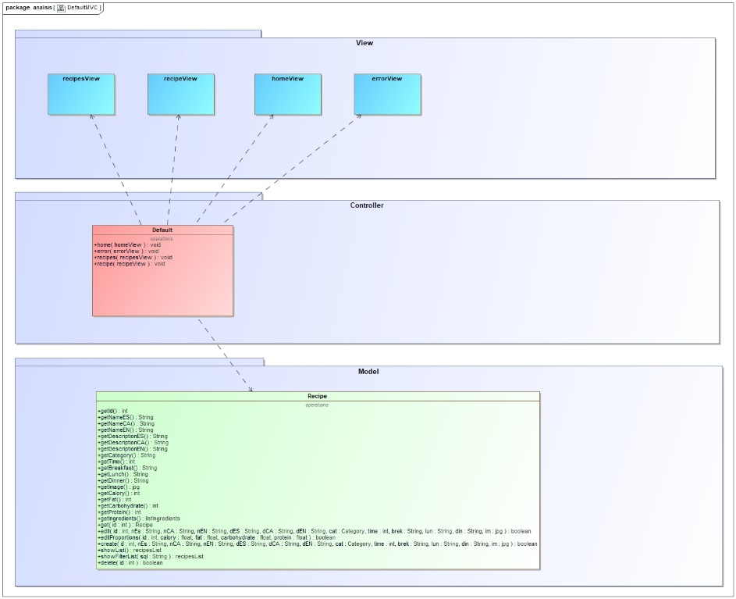
4.2 Correcciones de la fase de análisis
Versiones finales: Contrl. administración Contrl. usuario Contrl. default

Slide 15
4.3 Diseño físico de la base de datos

Slide 16
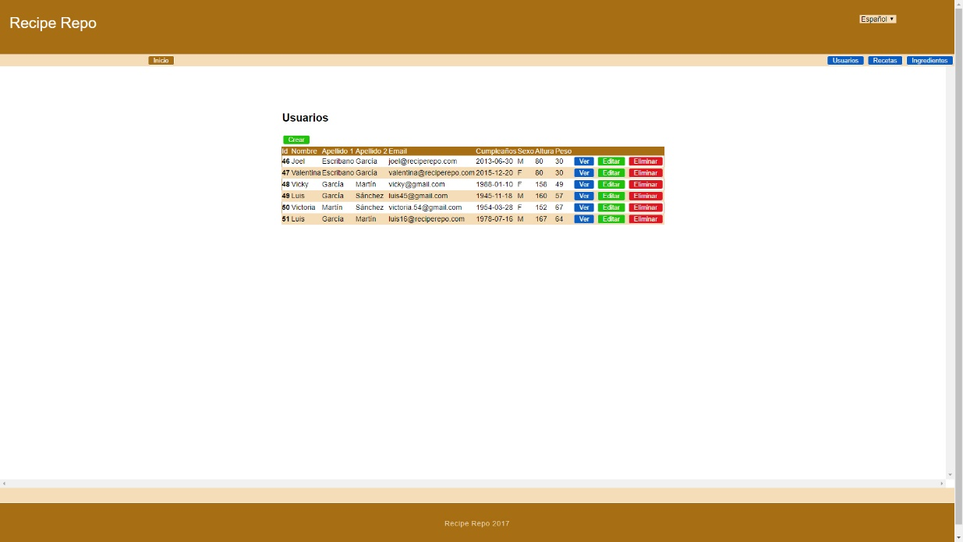
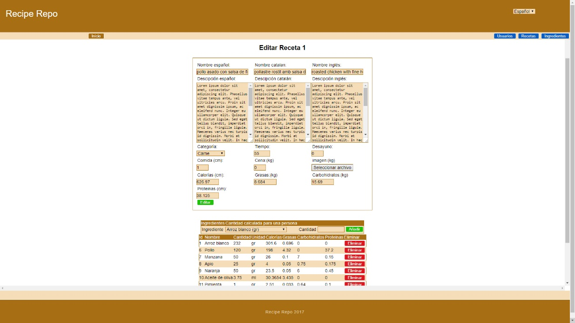
4.4 Diseño de pantallas
Área de gestión (backend)
Listado de usuarios Editar y asociar ingredientes a una receta

Slide 17
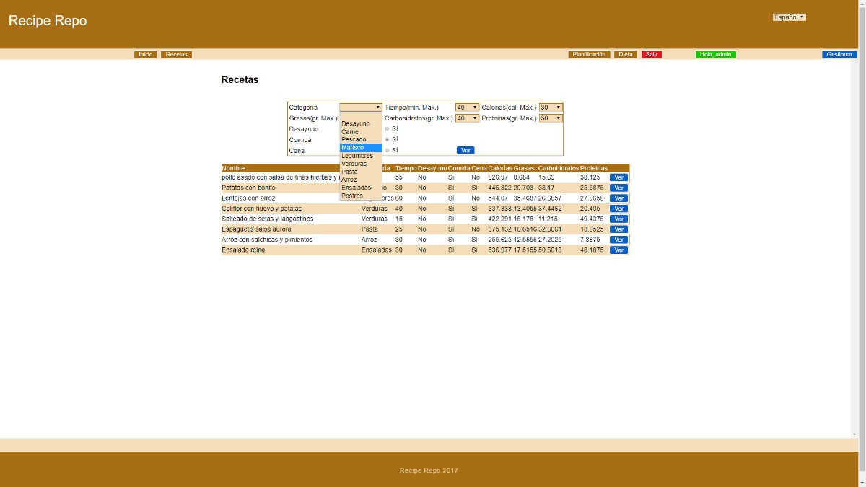
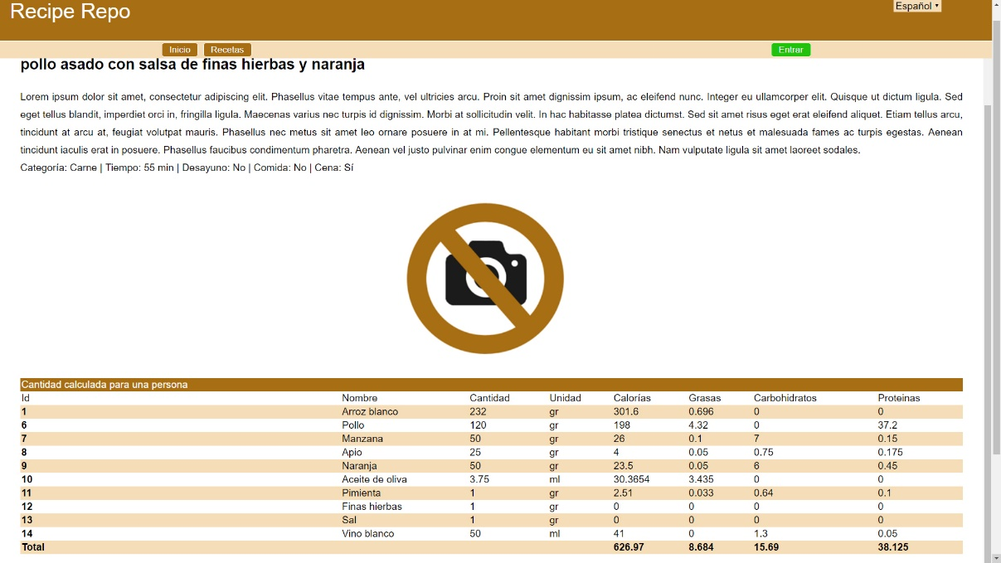
4.4 Diseño de pantallas
Buscador de recetas
Búsqueda por filtro Ficha de una receta

Slide 18
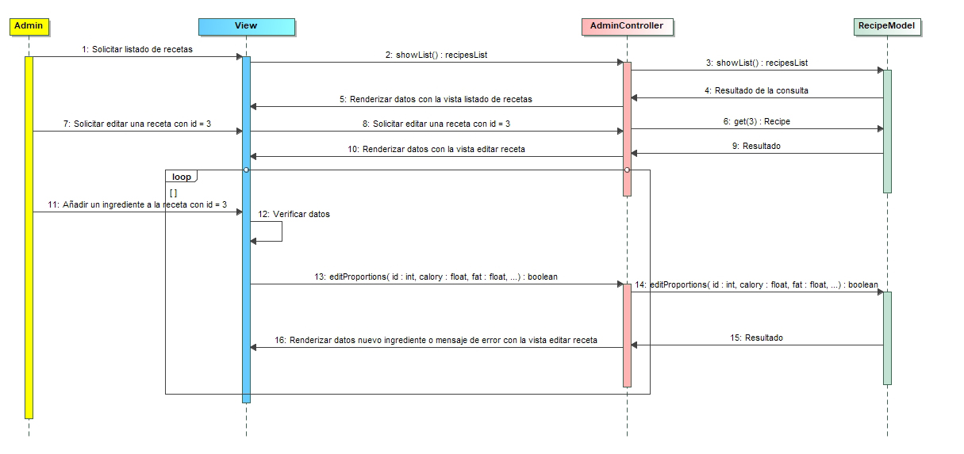
4.5 Diagrama de secuencias
Asociar ingredientes a una receta

Slide 19
4.5 Diagrama de secuencias
Búsqueda de recetas con filtro

Slide 20
5. Riesgos
Riesgos de proyecto
Desviación en la planificación
Falta de especialización en cuanto a tecnologías
Riesgos técnicos
Implementación
Usabilidad
Detección de errores
Riesgos de negocio
¿La idea cubre una necesidad real?
Gestión de riesgos
Se ha optado por una estrategia reactiva y por eso no se ha especificado en la planificación.

Slide 21
6. Mantenimiento
Revisión periódica de su correcto funcionamiento
Eliminación de cuellos de botella
Detección de posibles ataques
Corrección de problemas no detectados en las fase de diseño
Mejoras de rendimiento

Slide 22
7. Ampliaciones futuras
Funcionalidades en fase de desarrollo
Planificador de recetas
Generador de dietas
Área de usuario
Funcionalidades futuras
Los usuarios registrados podrán editar recetas
Los usuarios registrados podrán votar recetas
Los usuarios registrados podrán comentar recetas
Nueva sección del backend para añadir imágenes y popups
Adaptación de los microformatos hRecipe

Slide 23
8. Conclusiones
Lecciones aprendidas
Fase PAC2 - Análisis
Extracción y clasificación de los requisitos en funcionales y no funcionales.
Documentación de requisitos con las técnicas de historias de usuario y casos de uso.
Creación de diagramas para el modelado de datos y estructura de la aplicación.
Técnicas para obtener el diseño lógico de la base de datos.
Fase PAC3 – Diseño
Correcciones sobre algunos productos obtenidos en la fase PAC2.
Se siguen realizando algunas tareas de análisis en esta fase como diagramas de secuencia.
Omisión de información no relevante del diseño lógico de la base de datos.
Uso correcto del patrón MVC.
Logro de los objetivos planteados inicialmente
Se ha realizado todo excepto algunas tareas de la fase de diseño PAC3
Análisis critico sobre el seguimiento de la planificación y metodología
Desviación de la planificación en la fase de diseño PAC3.
Líneas de trabajo futuro
Pendientes de finalizar tareas que estaban planificadas en la fase PAC3.
Funciones futuras como adaptar los microformatos hRecipe a la aplicación.

